Slide 1
Project Onslaught
Hex-grid strategy game by Ideal Broccoli

Slide 2
Yleistietoa
Hex-grid strategiapeli Androidille
Ohjelmointikieli pääasiassa C++ käyttäen OpenGL ES-rajapintaa
Staattinen tieto säilötty XML:llä, Javalla ohjelman alustaminen
Kehitysympäristönä Android Studio
Kirjattu ajankäyttö 102,5h per henkilö

Slide 3
Pelin idea
Ohjaat omaa kuningaskuntaasi
Palkkaa sotilaita, kaappaa resursseja ja päihitä vihollisesi
Satunnaisesti luotu kartta tarjoaa aina uuden haasteen

Slide 4
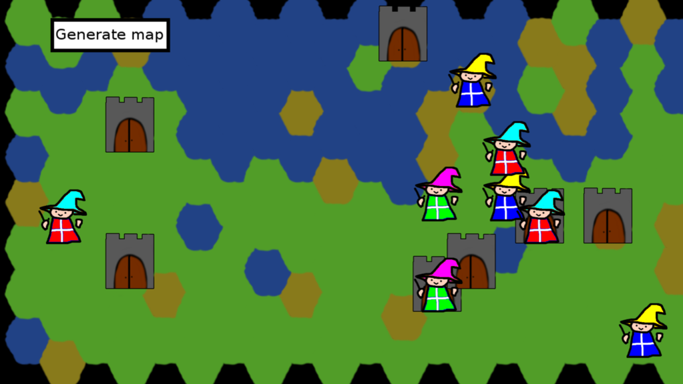
Mobile Application Development-demo

Slide 5
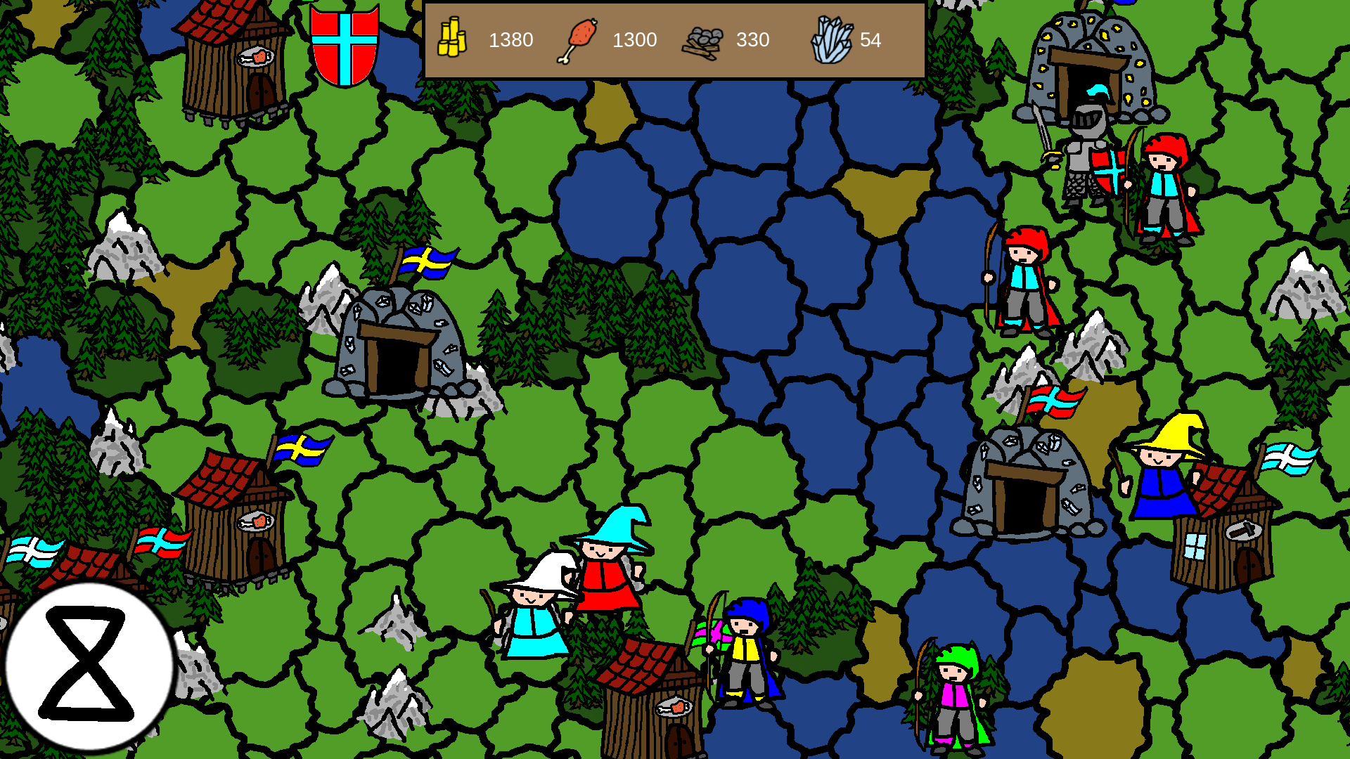
Lopputulos

Slide 6
How it works
Grafiikka piirretään rendering pipelinen avulla
Staattiset tiedot, esim. eri yksiköiden kyvyt ja voimatasot, haetaan XML-tiedostoista AssetManagerin avulla
Peli toimii eri tiloilla, eli stateilla
Staten vaihtumisella pystytään helposti erittelemään mitä tulisi tapahtua milloinkin ja saadaan helposti muutettua esim. UI:ta
Viime tarkistuksella projektissa oli yli 6000 riviä luotua koodia
Notes:
Game -> Campaign -> Scenario -> GameMap

Slide 7
Käytetyt kolmannen osapuolen kirjastot
Glm
https://glm.g-truc.net/
RapidXML
http://rapidxml.sourceforge.net/
stb_image, stb_rect_pack, stb_truetype
https://github.com/nothings/stb

Slide 8
Demo puhelimella

Slide 9
Pohdintaa
Puhelineroavaisuudet
IDE:n oikkuilut
Notes:
Puhelineroavaisuuksista mm vertexshaderin toiminta ja truetype, toimii toisella laitteella muttei toisella

Slide 10
Lopuksi
Projektin linkki: https://github.com/Jisti007/Mobile-Project-ideal-broccoli
Projektin Doxygen: https://jisti007.github.io/Mobile-Project-ideal-broccoli/
OpenGL resursseja
https://www.khronos.org/opengl/wiki/Main_Page
https://learnopengl.com/

Slide 11
Esitys ohi
Kysymyksiä?

